Slide 1
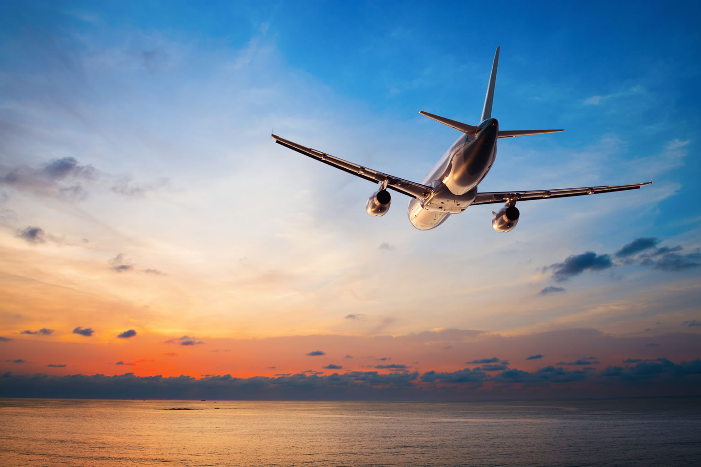
Les Vacances
Mon voyage idéal

Slide 2
Où veux-tu aller en vacances?
Je veux aller aux Bahamas.
Je veux aller en France.
Je veux aller en Irlande.
Je veux aller en Belgique.
Je veux aller à Toronto.
Je veux aller au Mexique.
Je veux aller en Espagne.
Je veux aller en Floride.
Je veux aller aux États-Unis
Je veux aller à New York.
Je veux aller en Angleterre.
Je veux aller au brésil.
Je veux aller en Australie.
Je veux aller en Suisse.

Slide 3
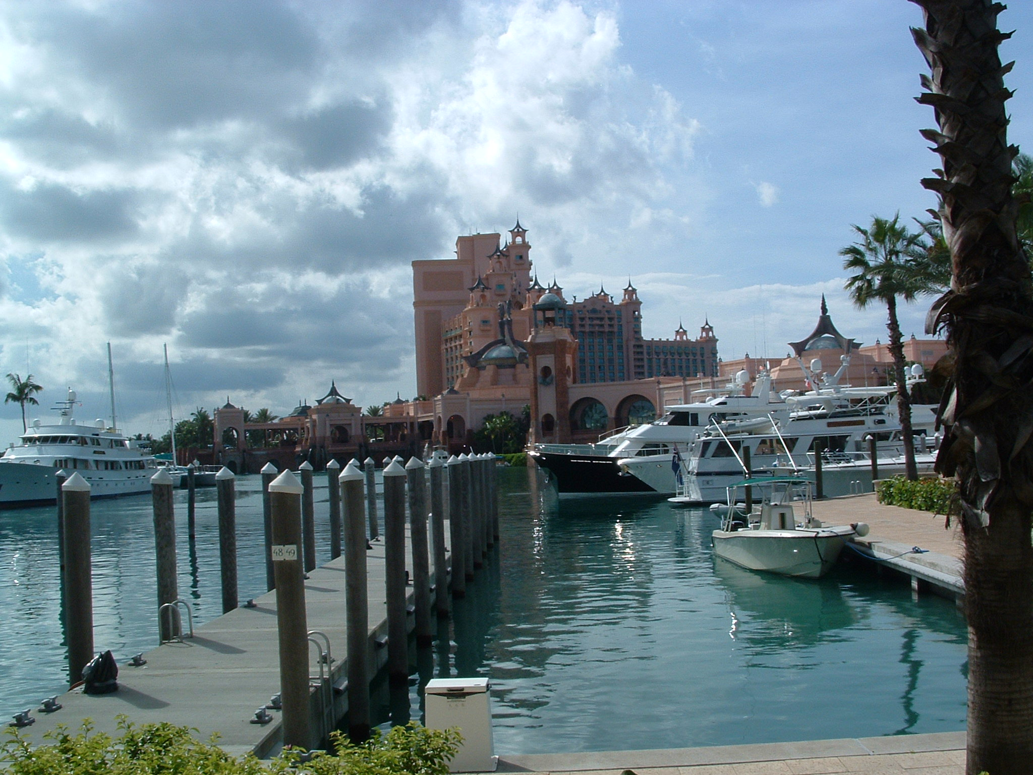
Où vas-tu rester?
Je vais rester dans un hôtel avec ma famille.
Je vais loger dans une auberge (B&B)
Je vais loger avec un(e) ami(e)
Ce sera fantastique!

Slide 4
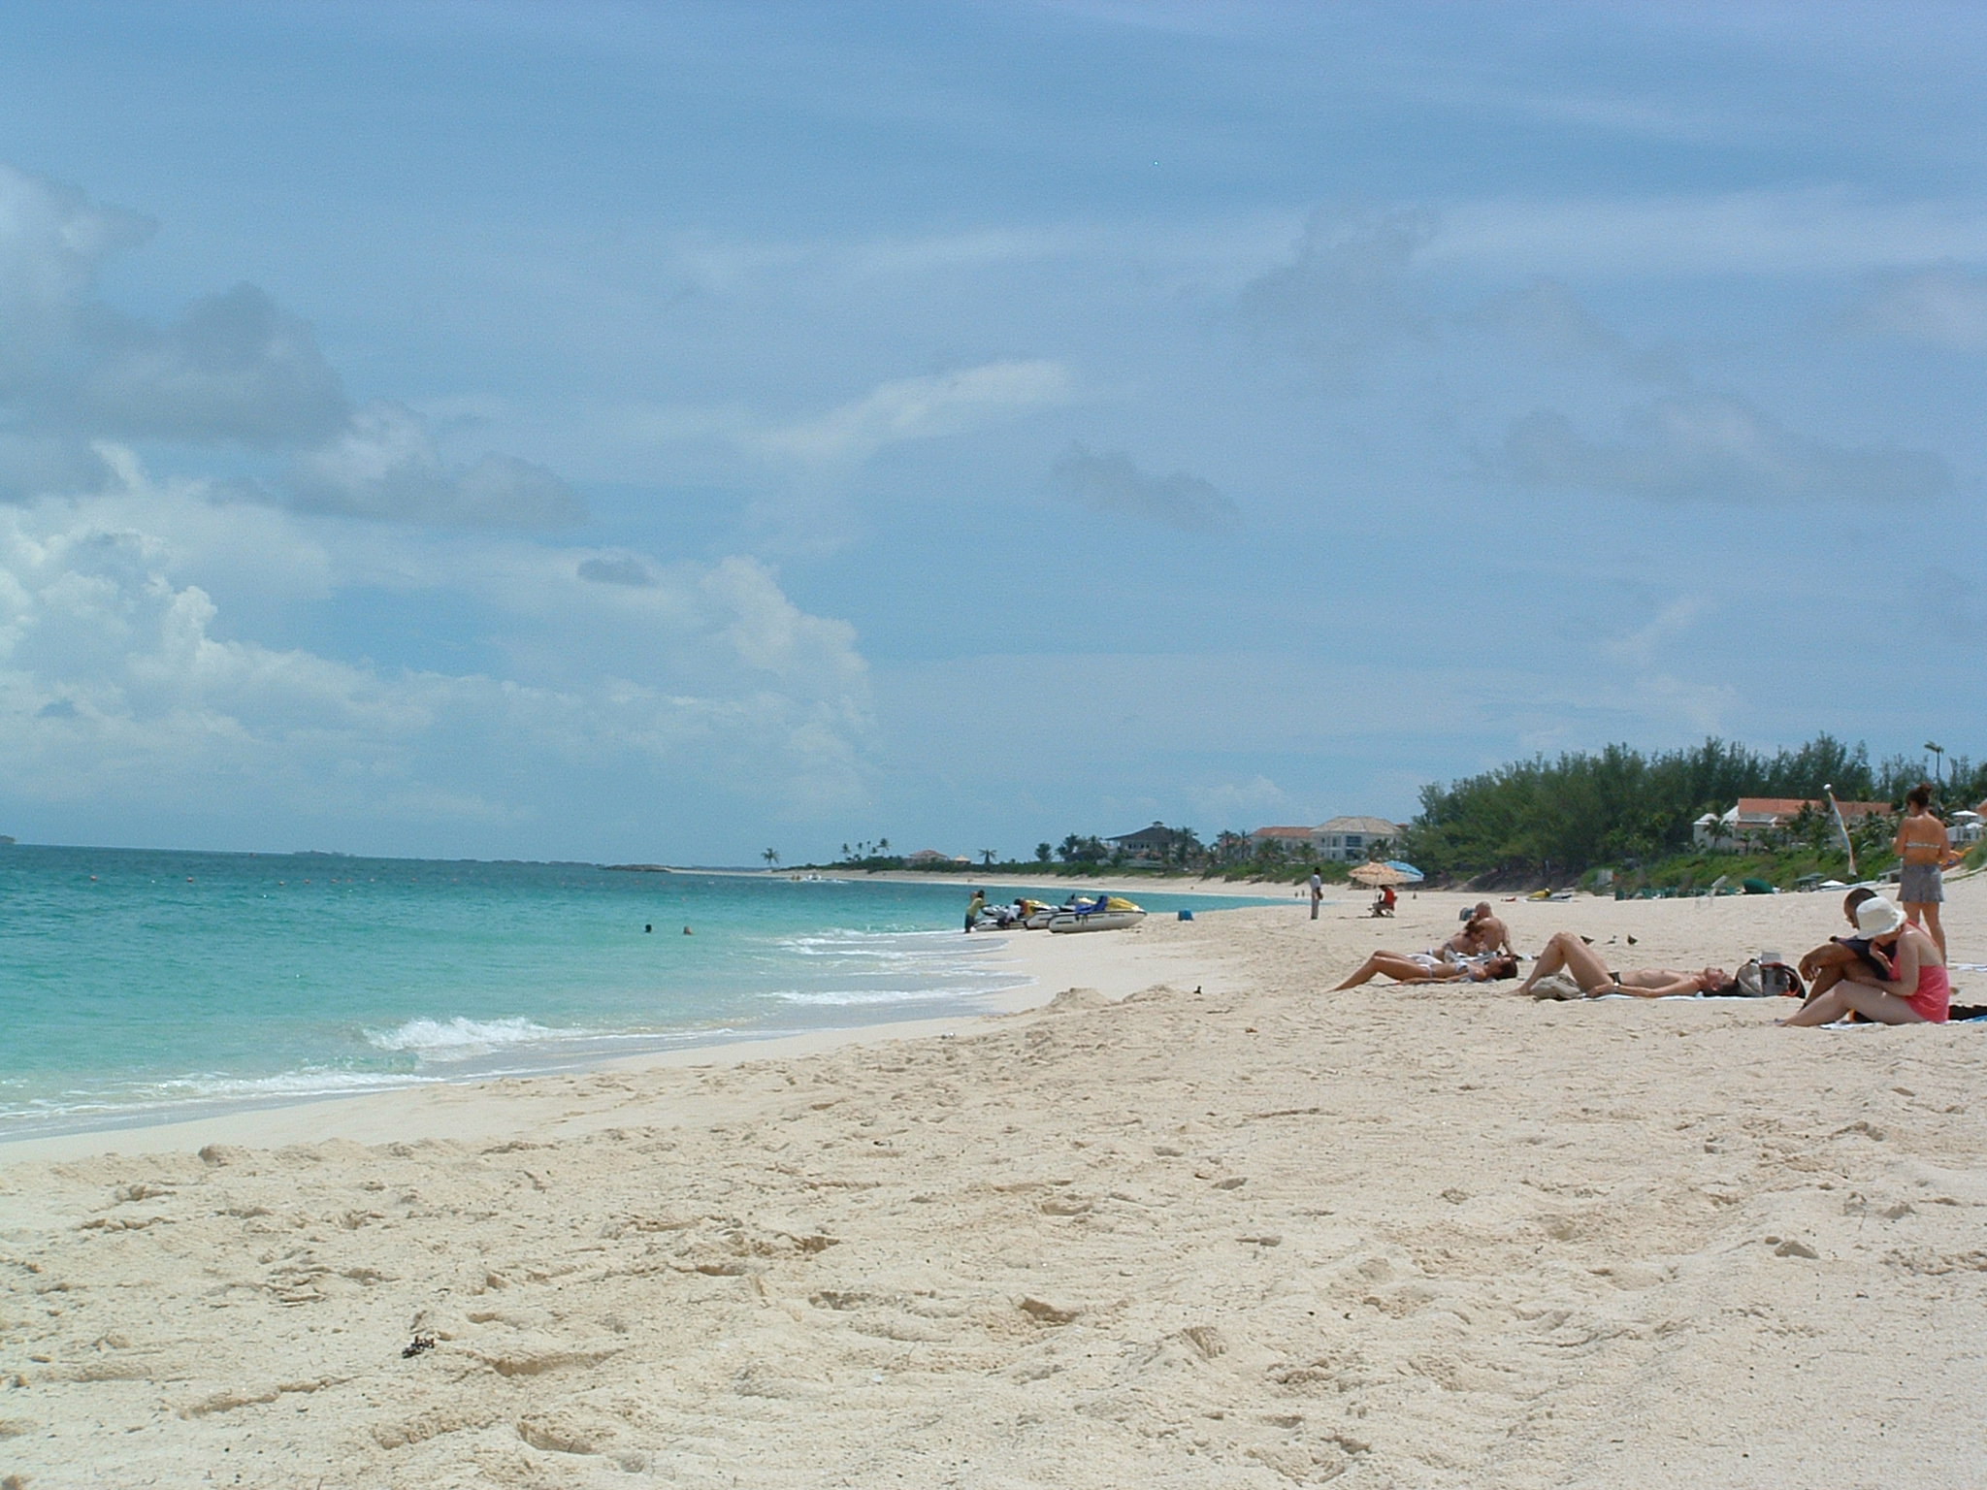
Qu’est-ce que tu vas faire?
Je vais aller à la plage.
Je vais visiter des sites touristiques.
Je vais faire des aventures.
Je vais faire des achats. Je vais aller aux musées.

Slide 5
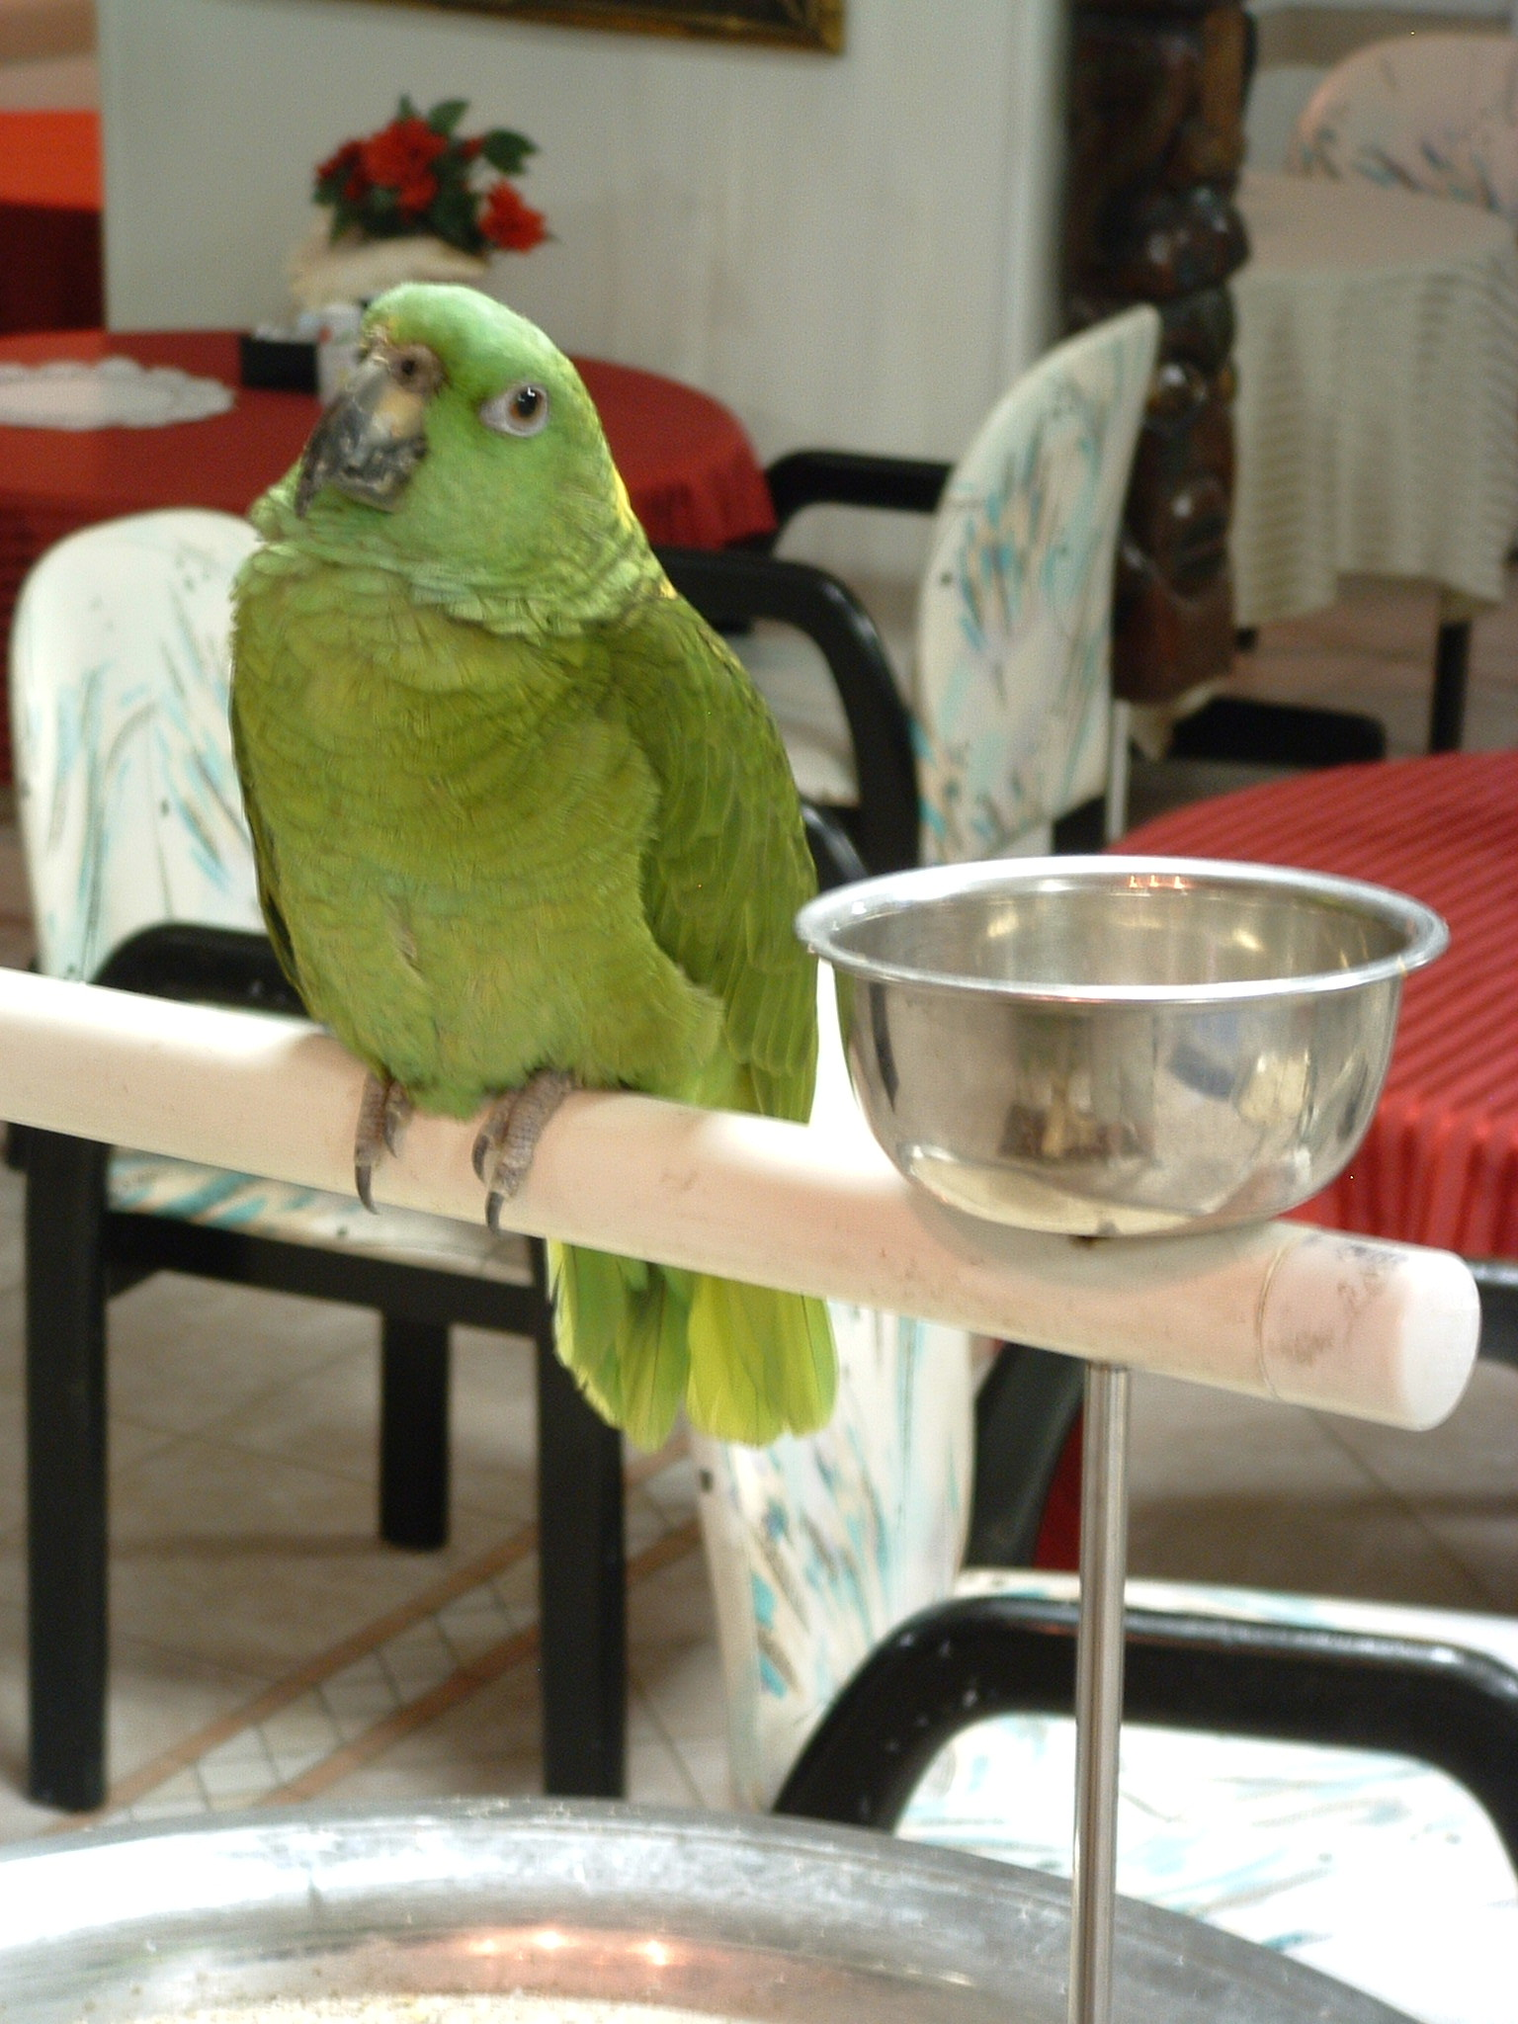
Vas-tu faire des excursions?
Oui, nous irons visiter un zoo.
Oui, nous allons visiter une église.
Oui, nous allons visiter des monuments.

Slide 6
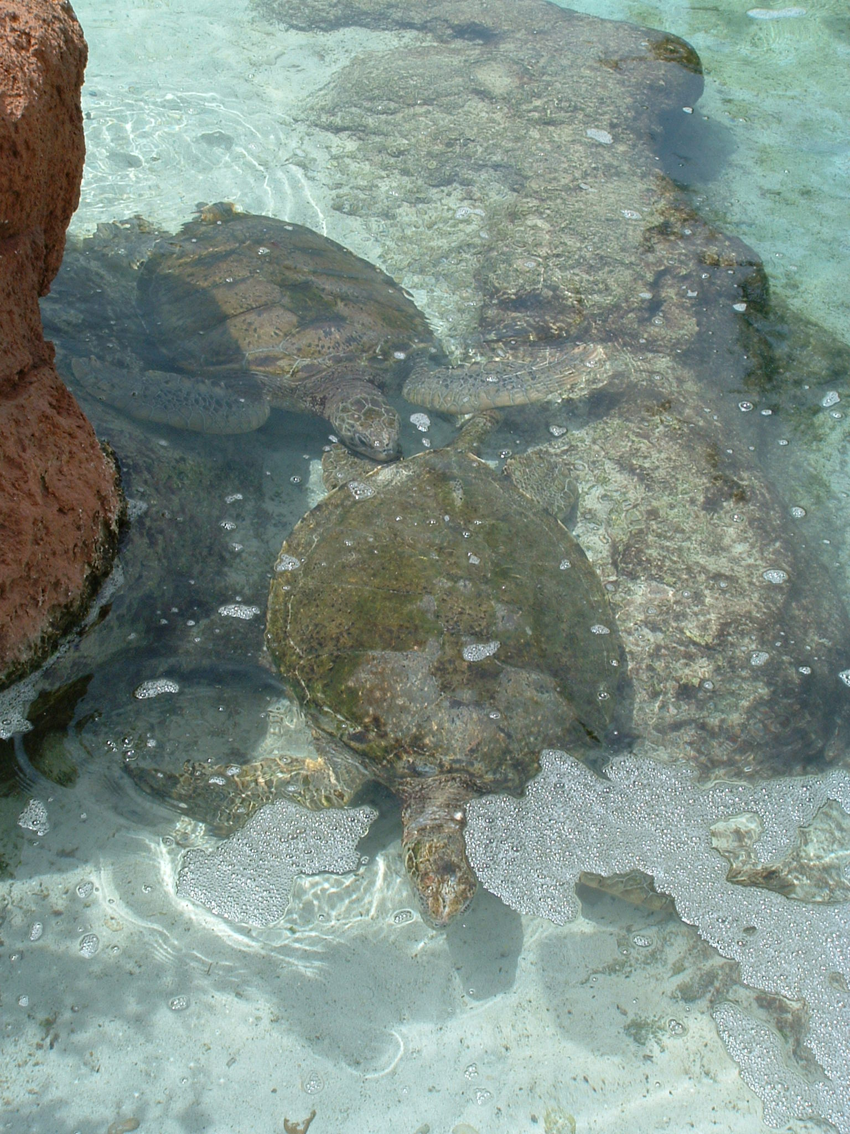
Qu’est-ce que tu vas voir?
Nous allons voir … (des animaux, des artefacts, des tours, des monuments, l’océan, etc)
Notes:
Marrantes = funny/comical

Slide 7
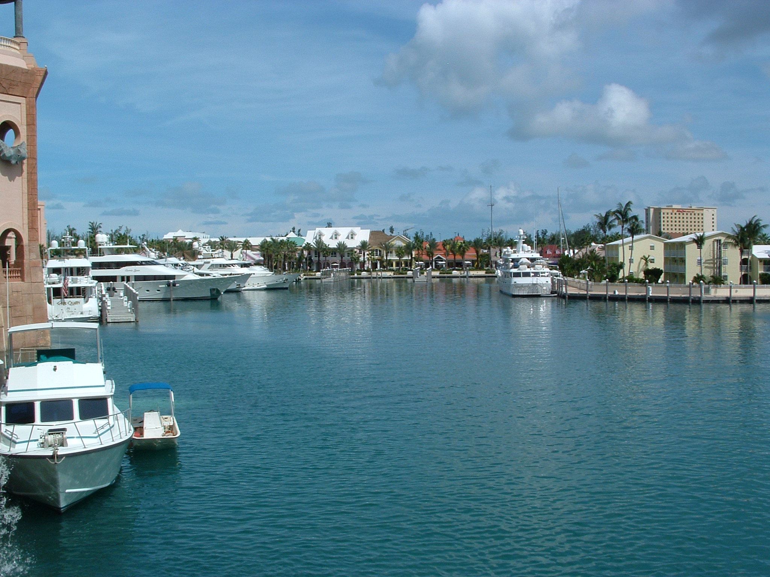
Vas-tu faire d’autres excursions?
Oui, nous allons faire une excursion en bateau.
Oui, nous allons aller voir une pièce de théâtre.

Slide 8
D’autres questions…
Pendant combien de temps vas-tu rester?
Je vais rester pendant (une semaine, 8 jours, un mois, etc)
Combien vas couter le voyage?
Avec qui est-ce tu vas aller en vacances?

Slide 9
Faisons nos valises!
Vous avez 5 minutes pour faire vos valises. Qu’est-ce que tu vas mettre dans la valise? Il vous faut au moins 10 choses. On y-va!

Slide 10
Une présentation orale
Vous allez préparer (en groupes de deux) une présentation au sujet d’un voyage de rêve! Le projet doit comprendre:
1. Ou vous allez
2. Ou vous rester.
3. Ce que vous allez faire.
4. Une exercursion que vous allez faire.
5. Quelque chose que vous allez voir pendant l’excursion
6. Pendant combien de temps vous allez rester.
7. Combien vous allez payer
8. Avec qui vous allez voyager.
9. Une photo pour chaque diapot
10. Cinq choses que vous aller mettre dans votre valise.

Slide 11
évaluation

